Slide 1

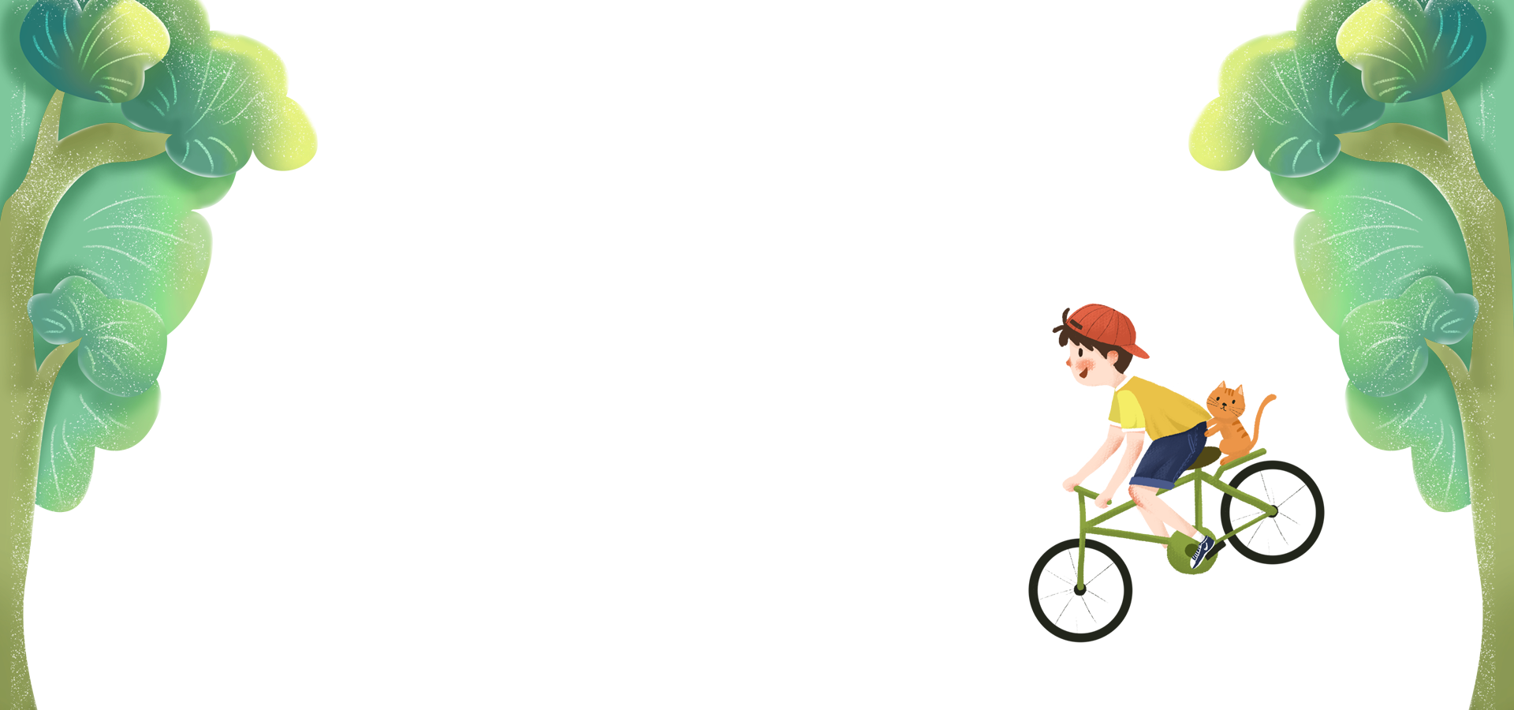



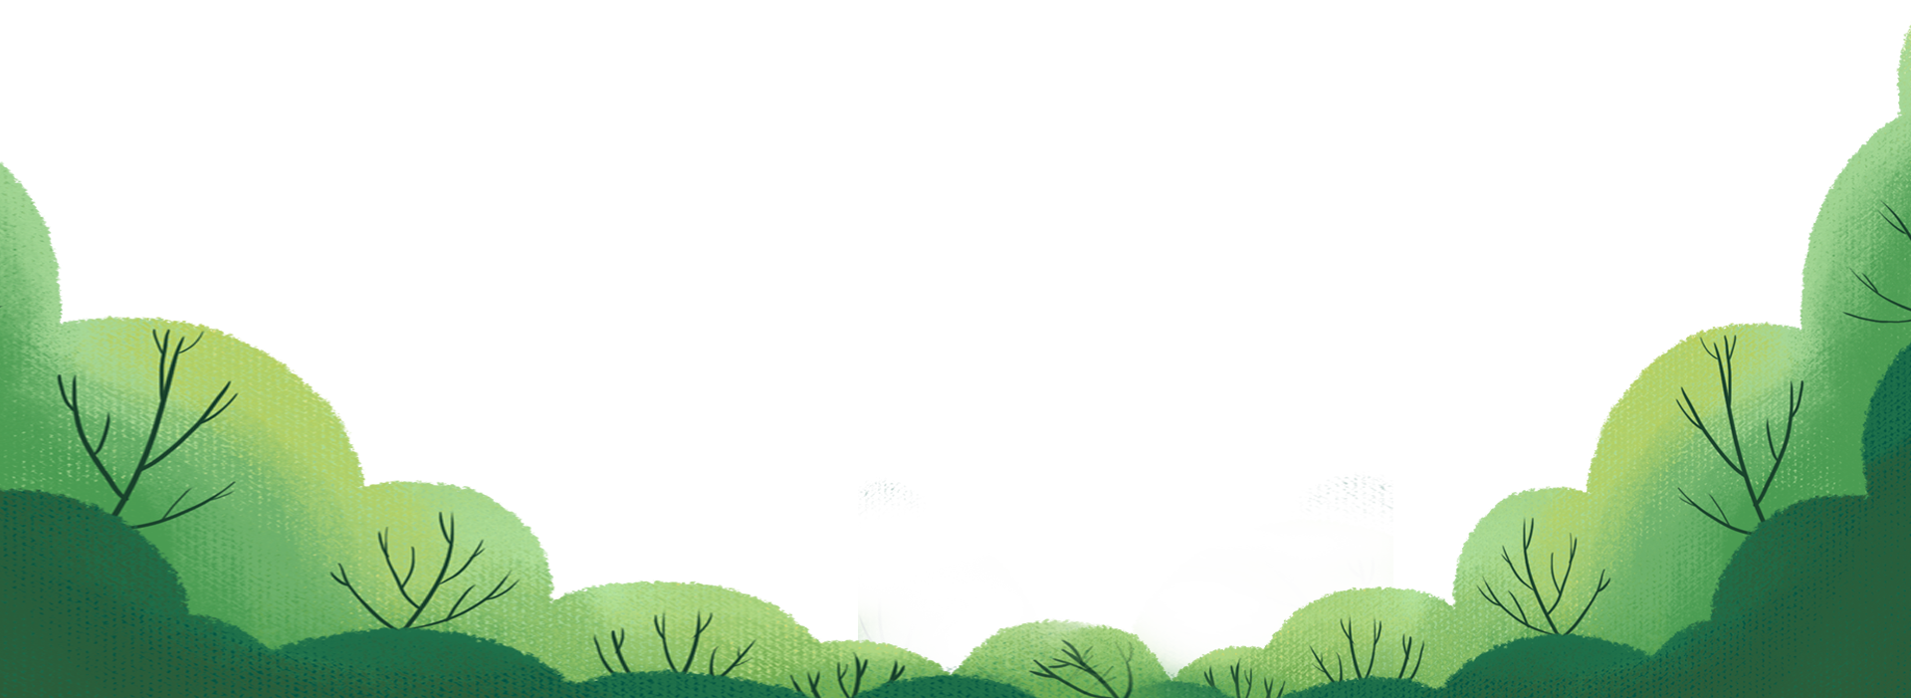
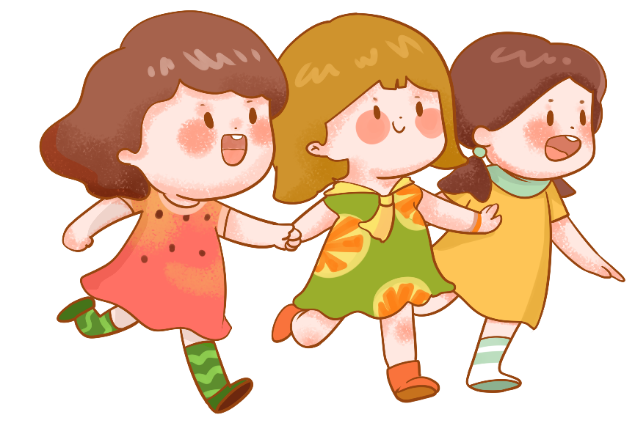


Măng Non
Tiếng việt 4
Viết
Tiếng việt 4
(Trang 19)

Slide 2
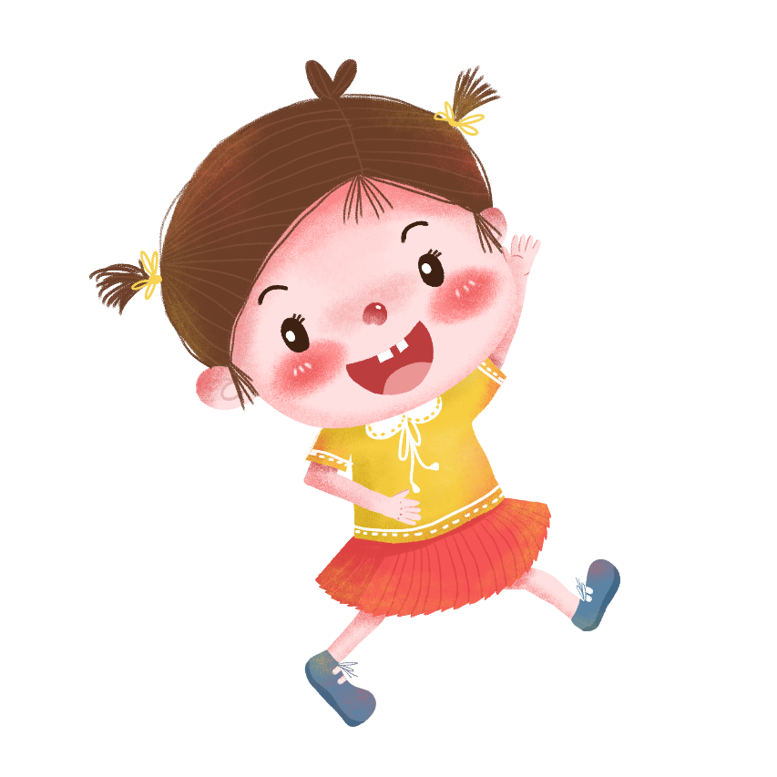
Chọn 1 trong 2 đề dưới đây:
Đề 1: Viết đoạn văn nêu lí do yêu thích một câu chuyện về tình cảm gia đình mà em đã đọc hoặc đã nghe.
Đề 2: Viết đoạn văn nêu lí do yêu thích một câu chuyện về các con vật mà em đã đọc hoặc đã nghe.

Slide 3
1. Chuẩn bị
- Em thích câu chuyện nào? Câu chuyện đó em đã đọc hay được nghe kể?
- Vì sao em thích câu chuyện đó? (Câu chuyện có nội dung gì hấp dẫn? Nhân vật nào thú vị? Chi tiết nào ấn tượng,...)

Slide 4

Ví dụ:
- Em thích câu chuyện: Bó đũa
- Câu chuyện đó em được nghe mẹ kể.
- Em thích câu chuyện vì:
+ Nội dung: Qua câu chuyện, người cha muốn khuyên các con rằng: “Chia lẻ ra thì yếu, hợp lại thì mạnh. Thế nên anh em trong nhà phải biết yêu thương, đùm bọc và đoàn kết với nhau.”
+ Nhân vật: Người cha trong câu chuyện là một nhân vật có vai trò rất quan trọng.
+ Chi tiết: “Người cha bèn cởi bó đũa ra, rồi thong thả bẻ gãy từng chiếc một cách dễ dàng.”

Slide 5
2. Tìm ý
G:
Mở đầu | Giới thiệu tên câu chuyện và nêu ý kiến chung về câu chuyện.
Triển khai | Nêu một hoặc một số lí do yêu thích câu chuyện, chọn dẫn chứng cụ thể giúp người đọc hiểu rõ lí do yêu thích câu chuyện.
Kết thúc | Khẳng định lại ý kiến của em đối với câu chuyện.

Slide 6

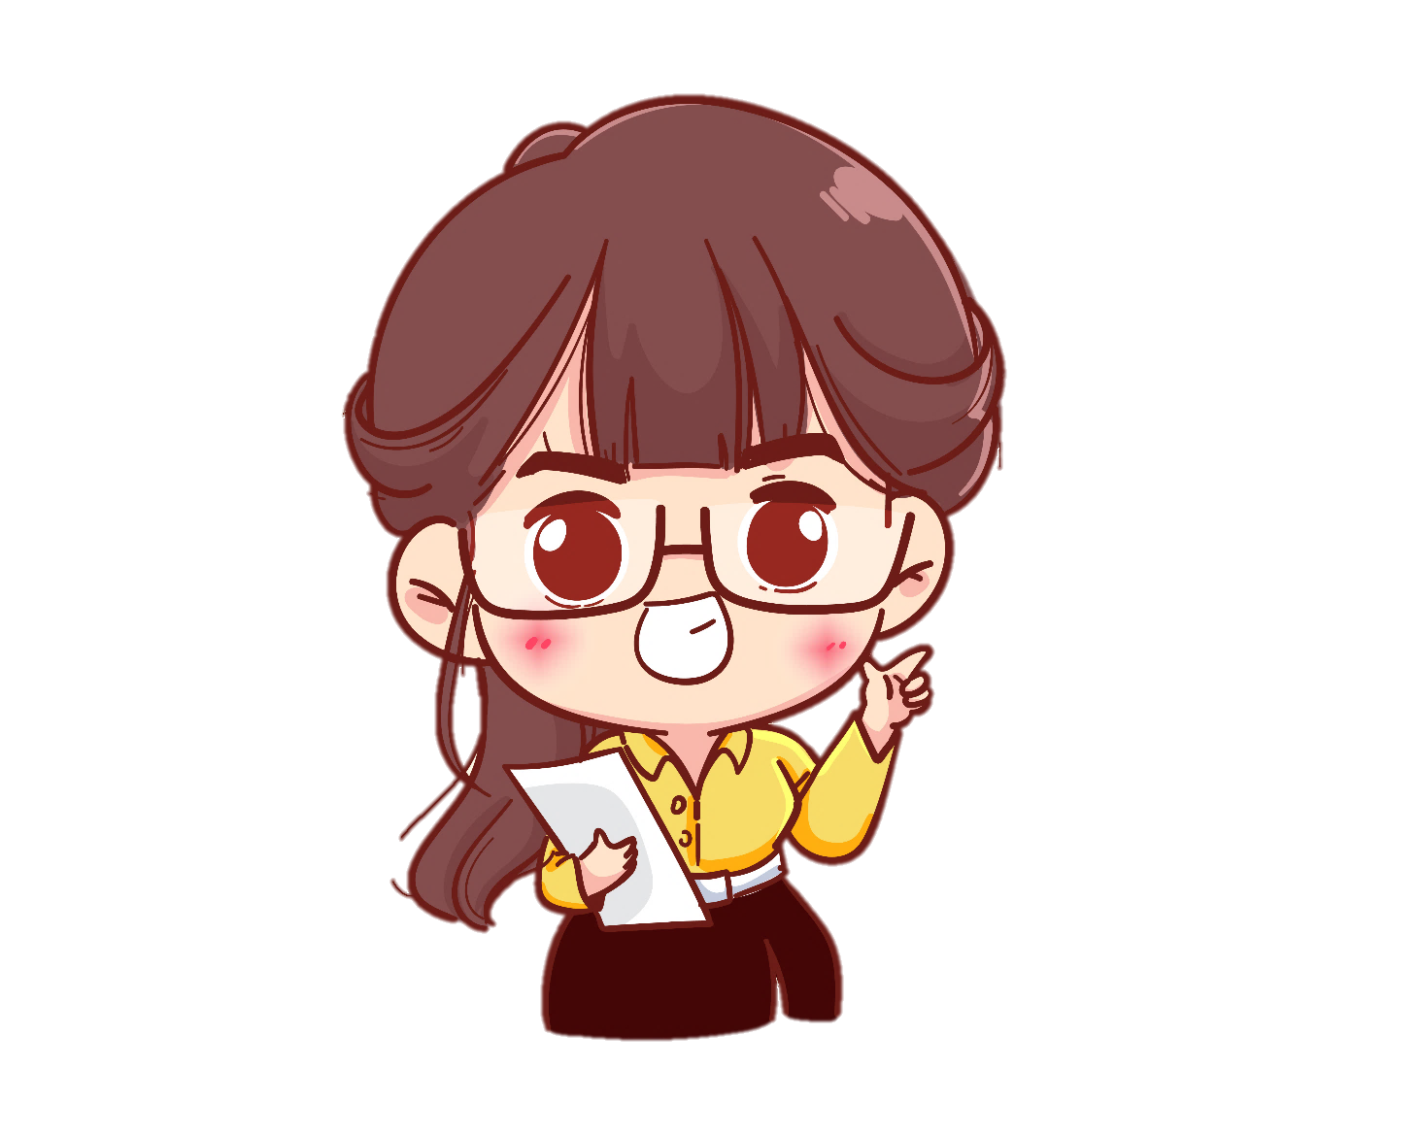
Lựa chọn một câu chuyện em thích và triển khai thành
các ý đúng bố cục.

Slide 7
Ví dụ:
- Mở đầu: Ngay từ ngày bé, em đã được nghe mẹ kể câu chuyện Bó đũa. Đó là câu chuyện em thích nhất về tình cảm gia đình.
- Triển khai:
+ Câu chuyện kể về một người cha đã dạy cho các con của mình biết hòa thuận, yêu thương lẫn nhau. Bằng bài học về chiếc bó đũa, người cha đã khuyên các con rằng: “Chia lẻ ra thì yếu, hợp lại thì mạnh. Thế nên anh em trong nhà phải biết yêu thương, đùm bọc và đoàn kết với nhau”. Chính những lời dạy ấy đã mang đến cho các con những bài học quý giá trong cuộc sống, về sự đoàn kết sẽ làm được mọi thứ không thể, bài học biết chia sẻ và yêu thương lẫn nhau.
+ Nhân vật người cha đóng vai trò quan trọng trong cả câu chuyện. Nhờ có nhận vật này mà tình cảm của các anh em đã được gắn kết.
+ Em còn đặc biệt ấn tượng với chi tiết “người cha thong thả bẻ gãy từng chiếc một cách dễ dàng”. Chi tiết này đã thể hiện rõ sự thất bại, yếu đuối khi chỉ đơn lẻ một mình.
- Kết thúc: Dù được nghe đã lâu nhưng câu chuyện vẫn luôn có dấu ấn khó phai trong lòng em.

Slide 8

Viết dàn ý
vào vở

Slide 9
3. Góp ý và chỉnh sửa.
- Thông tin về câu chuyện rõ ràng, đầy đủ.
- Lí do yêu thích câu chuyện được trình bày thuyết phục, có dẫn chứng cụ thể.

Slide 10
Vận dụng
Vận dụng

Slide 11

Viết, vẽ,...lên một tấm bìa cứng để giới thiệu bản thân.
- Chú ý tạo sự độc đáo để nêu bật được những nét riêng của mình.
- Nhớ viết hoa danh từ riêng (nếu có).

Slide 12
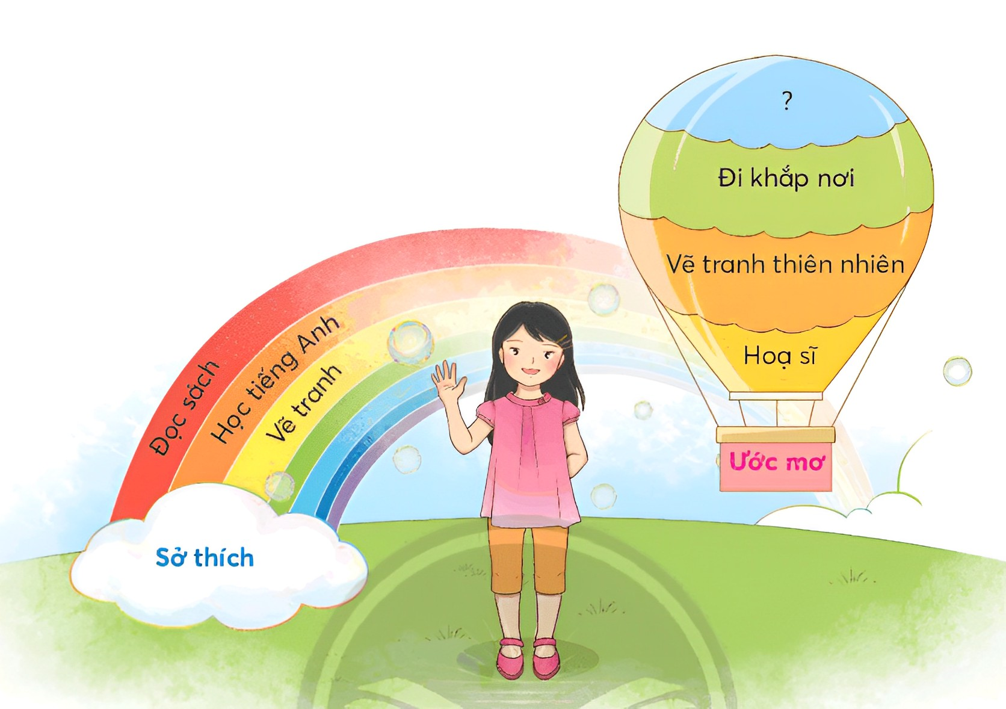

Slide 13


